Slide 1
ОТЧЕТ о прохождении производственной практики по профессиональному модулю ПМ.01 Организация и осуществление торговой деятельности в период с «__» __________ 20__ г. по «__» __________ 20__ г.
Специальность 38.02.08 Торговое дело
АВТОНОМНАЯ НЕКОММЕРЧЕСКАЯ ОРГАНИЗАЦИЯ ВЫСШЕГО ОБРАЗОВАНИЯ
«МОСКОВСКИЙ УНИВЕРСИТЕТ «СИНЕРГИЯ»
Факультет Бизнеса
Кафедра Коммерции и торгового дела
ФИО обучающегося: ____________________________________
Группа: _______________________________________________
ФИО Руководителя: ____________________________________

Slide 2
Содержание
1. Инструктаж по соблюдению правил противопожарной безопасности, правил охраны труда, техники безопасности, санитарно-эпидемиологических правил и гигиенических нормативов
2. Общая организационная характеристика торговой организации
2.1. Идентификация торговой организации
2.2. Организационная характеристика торговой организации
3. Сбор информации об объекте практики и анализ содержания источников
3.1. Анализ внутренних и внешних информационных источников, регламентирующих торговую деятельность
3.2. Анализ информации о потребностях субъектов рынка на товары и услуги
3.3. SWOT-анализ торговой организации
3.4. PEST-анализ торговой организации
4. Экспериментально-практическая работа. Приобретение необходимых умений и практического опыта работы по специальности в рамках освоения вида деятельности ВД 1. Организация и осуществление торговой деятельности
4.1. Анализ и оценка хозяйственных связей с поставщиками и потребителями товаров и услуг
4.2. Анализ материально-технической базы торгового предприятия
4.3. Оценка работы по оформлению и проверке закупочной документации
4.4. Анализ подготовки к заключению внешнеторгового контракта
4.5. Анализ и оценка торгово-технологических процессов и операций в организации
4.6. Анализ экономических показателей торговой деятельности
5. Обработка и систематизация полученного фактического материала

Slide 3
Правила внутреннего распорядка, правила и нормы охраны труда, техники безопасности при работе с вычислительной техникой
Я, Ф.И.О., проходил(а) производственную практику на базе …
При выполнении индивидуального задания анализировал торговую организацию …
Перед началом практики:
• Принял(а) участие в организационном собрании по практике.
• Ознакомил(а)сь с комплектом шаблонов отчетной документации по практике.
• Уточнил(а) контакты руководителя практики от Образовательной организации, а также правила в отношении субординации, внешнего вида, графика работы, техники безопасности:
Требования к внешнему виду: …
График работы: …
Круг обязанностей: …
Доступ к данным: …

Slide 4
Общая организационная характеристика торговой организации
Идентификация торговой организации
1. Собрать и изучить общую информацию об исследуемой торговой организации – базе практики.
2. Идентифицировать торговую организацию – базу практики по следующим признакам:
фирменное название;
вид организации торговли (оптовая/ розничная, оптово-розничная);
тип объекта торговли (стационарный или нестационарный торговый объект);
вид торгового предприятия по товарному ассортименту (например, торговое предприятие, реализующее специализированный ассортимент товаров);
специализация торгового предприятия по товарному профилю (например, магазин «Обувь»);
тип предприятия розничной торговли (например, гипермаркет);
3. Выявить и описать:
место расположения торговой организации и режим работы;
архитектурное решение фасада здания;
инфраструктуру и зоны обслуживания покупателей.
Представить фото торгового объекта на следующем слайде.

Slide 5
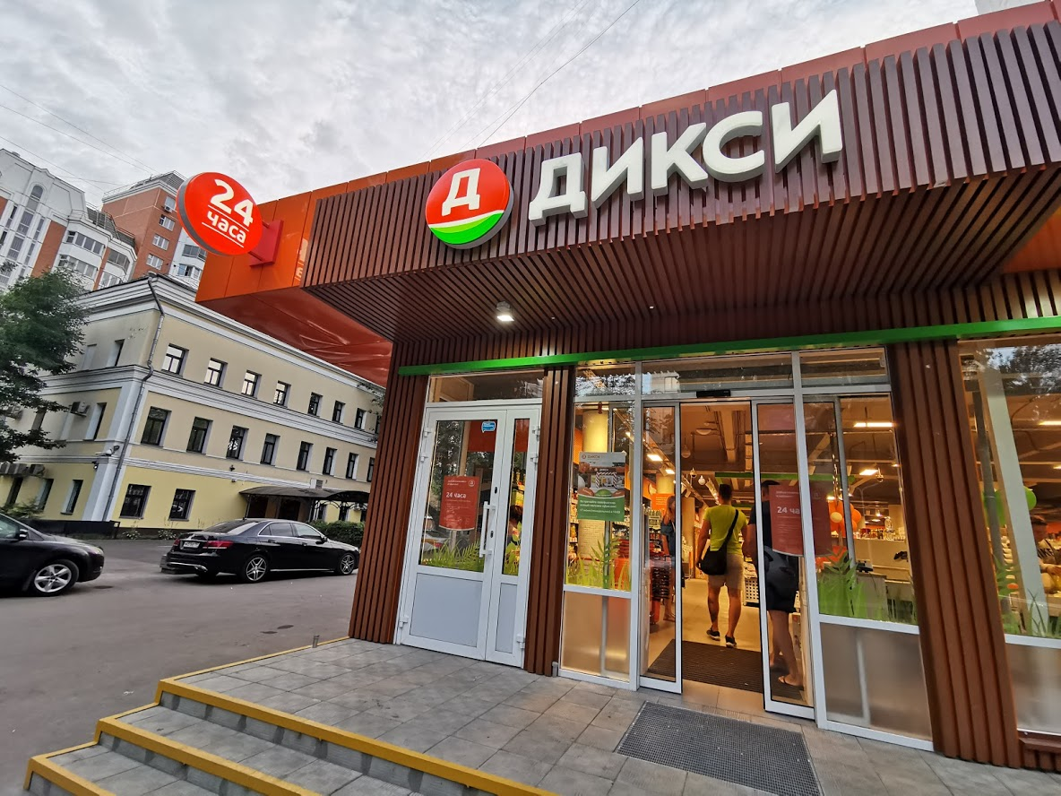
Объект практики – торговая организация «…»
Пример заполнения
На данном слайде рекомендуется разместить фото исследуемой торговой организации – базы практики
Рисунок 1. Объект практики – торговое предприятие «Дикси»

Slide 6
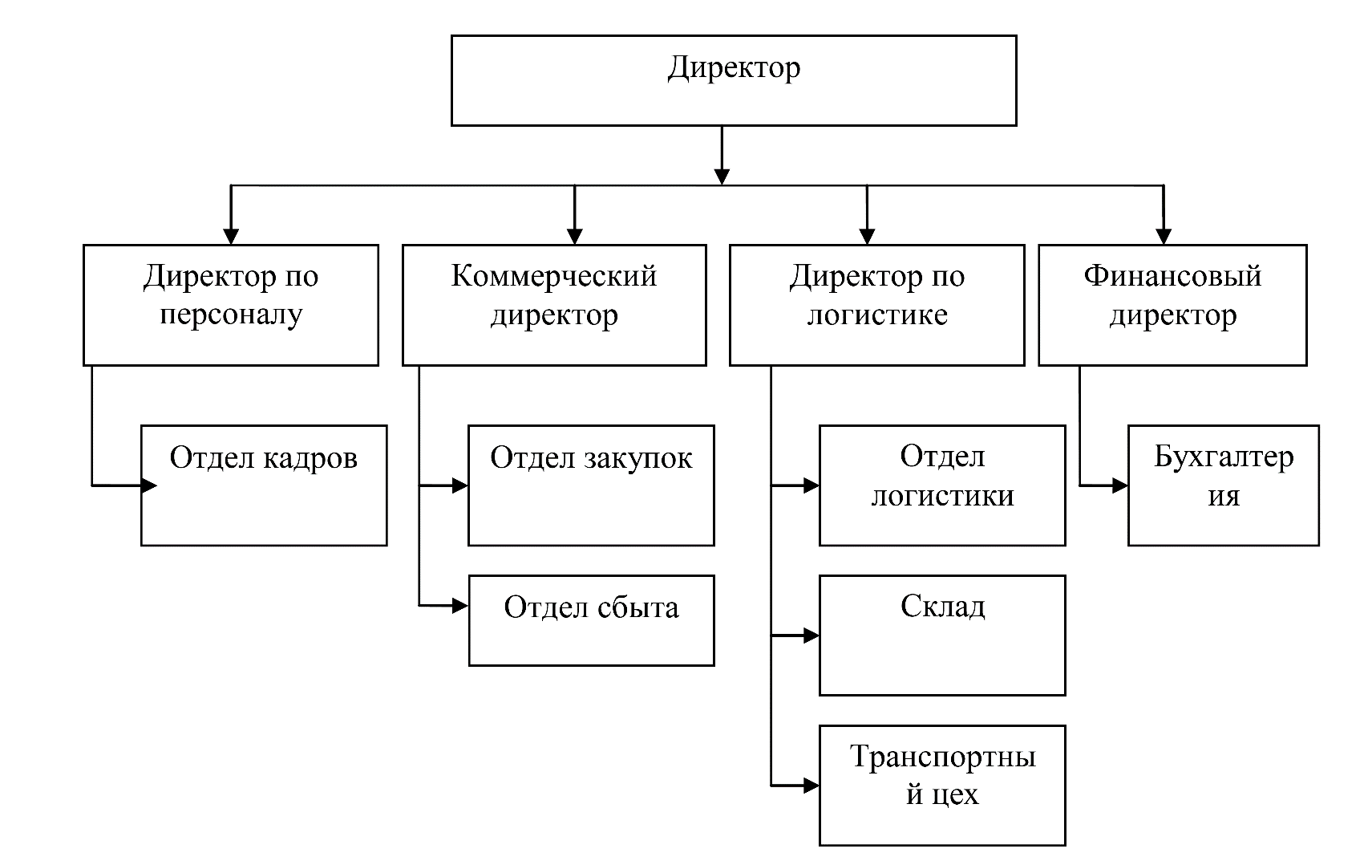
Общая организационная характеристика торговой организации
Организационная характеристика исследуемой торговой организации
Рекомендуется:
представить характеристику организационно-правовой формы юридического лица или ИП, перечислить виды экономической деятельности согласно кодам регистрации в ЕГРЮЛ по ОКВЭД;
- установить форму предпринимательства (крупный, средний, малый бизнес, микро- предприятие);
- выявить преимущества данного типа организационной структуры торговой организации – базы практики (представить схему организационной структуры исследуемого предприятия на рисунке).
Рисунок 2. Организационная структура «…»

Slide 7
Общая организационная характеристика торговой организации
Оценка применяемых методов продаж в торговой организации
Провести анализ основных и дополнительных услуг, оказываемых в данной торговой организации.
Результаты оформить в таблицу 1 «Основные и дополнительные услуги торговой организации».
2. Овладеть навыками продаж товаров различных групп и видов с учетом их особенностей, а также профиля, специализации магазина и форм обслуживания.
3. Выявить и описать методы и формы продажи товаров в магазине (отделе, секции).
Заполнить таблицу 2 «Формы и методы продажи товаров, их преимущества и недостатки».

Slide 8
Сбор информации об объекте практики и анализ содержания источников
Пример заполнения
Характеристика основных и дополнительных услуг
Заполните таблицу 1 по результатам выбора поставщика:
Основные услуги торговли | Характеристика основных услуг | Дополнительные услуги | Характеристика дополнительных услуг

Slide 9
Сбор информации об объекте практики и анализ содержания источников
Пример заполнения
Формы и методы продажи товаров, их преимущества и недостатки услуг
Заполните таблицу 2 «Формы и методы продажи товаров, их преимущества и недостатки»:
Формы продажи товаров | Характеристика основных услуг | Методы продажи товаров | Характеристика дополнительных услуг
Преимущества | Недостатки | Преимущества | Недостатки

Slide 10
Сбор информации об объекте практики и анализ содержания источников
Пример заполнения
Анализ внутренних и внешних информационных источников, регламентирующих торговую деятельность
Осуществить сбор и анализ источников информации об объекте практики.
Проанализировать внутренние и внешние информационные источники (законодательные акты, ГОСты, учредительные документы, приказы, договоры и др.), регламентирующие работу и определяющие особенности торговой организации, функционирования основных структурных подразделений.

Slide 11
Сбор информации об объекте практики и анализ содержания источников
Пример заполнения
Анализ внутренних и внешних информационных источников, регламентирующих торговую деятельность
Ознакомиться с типовыми должностными обязанностями специалиста торгового дела, профессиональными стандартами.
На данном слайде рекомендуется также представить нормативно-правовые документы, регламентирующие и регулирующие торговую деятельность.

Slide 12
Сбор информации об объекте практики и анализ содержания источников
Пример заполнения
Анализ информации о потребностях субъектов рынка на товары и услуги
Исследовать товарный рынок, на котором функционирует торговая организация для осуществления продаж товарной продукции:
охарактеризовать товарный рынок, на котором функционирует предприятие;
проанализировать спрос и предложение на данном товарном рынке;
охарактеризовать конъюнктуру товарного рынка (благоприятная/ неблагоприятная конъюнктура);
определить тренды развития данного товарного рынка;
определить тенденции развития отраслевого рынка (можно воспользоваться https://www.retail.ru/news/)

Slide 13
Сбор информации об объекте практики и анализ содержания источников
Пример заполнения
Анализ информации о потребностях субъектов рынка на товары и услуги
Провести оценку конкурентной позиции организации на отраслевом рынке.
Определить уровень конкурентной позиции анализируемой торговой организации на основе исследования торговой деятельности конкурентов отраслевого рынка, используя данные, размещенные на цифровых платформах «ТестФирм» и «Лист-орг».

Slide 14
Сбор информации об объекте практики и анализ содержания источников
Пример заполнения
SWOT-анализ торговой организации
Составить оценку конкурентной позиции торговой организации на отраслевом рынке на основе SWOT-анализа организации.
1. Провести SWOT-анализ торговой организации, изучив особенности функционирования отраслевого рынка, данные обобщить в таблице 3.
SWOT-анализ направлен на изучение четырех основных показателей бизнеса: сильные стороны, слабые стороны, возможности и потенциальные угрозы. При этом показатели сильных и слабых сторон отражают качества самого продукта, а возможности и угрозы относятся к рынку.
2. Представить экспертное заключение об уровне конкурентной позиции торговой организации и сформулировать вывод о тенденциях рыночной конъюнктуры товарного рынка (благоприятная/ неблагоприятная), дать рекомендации по расширению деятельности компании за счет конкурентных преимуществ товаров (услуг).

Slide 15
Сбор информации об объекте практики и анализ содержания источников
Пример заполнения
SWOT-анализ торговой организации
Заполните таблицу 3 «SWOT-анализ организации – объекта прохождения практики»:
Сильные стороны | Слабые стороны
1. 2. 3. | 1. 2. 3.
Возможности | Угрозы
1. 2. 3. | 1. 2. 3.

Slide 16
Сбор информации об объекте практики и анализ содержания источников
Пример заполнения
PEST-анализ торговой организации
Составить оценку конкурентной позиции торговой организации на отраслевом рынке на основе PEST-анализа организации.
1. Провести PEST-анализ торговой организации, изучив особенности функционирования отраслевого рынка, данные обобщить в таблице 4.
PEST-анализ основан на изучении нескольких показателей, которые влияют на бизнес. Это политика, экономика, социум и технологии. Сделайте выводы о возможности расширения деятельности организации-объекта прохождения практики на товарном рынке.
2. Сформулировать вывод о возможности расширения деятельности организации и укрепления ее конкурентной позиции на товарном рынке.
Указать, какие из исследуемых факторов могут оказать наибольшее негативное влияние на развитие организации (обосновать ответ).

Slide 17
Сбор информации об объекте практики и анализ содержания источников
Пример заполнения
PEST-анализ торговой организации
Заполните таблицу 4 «PEST-анализ организации – объекта прохождения практики»:
Факторы | Изменение в отрасли | Изменение в организации | Мероприятия по снижению влияния
Политические: Фактор 1. Фактор 2. Фактор 3.
Экономические: Фактор 1. Фактор 2. Фактор 3.
Социокультурные: Фактор 1. Фактор 2. Фактор 3.
Технологические: Фактор 1. Фактор 2. Фактор 3.

Slide 18
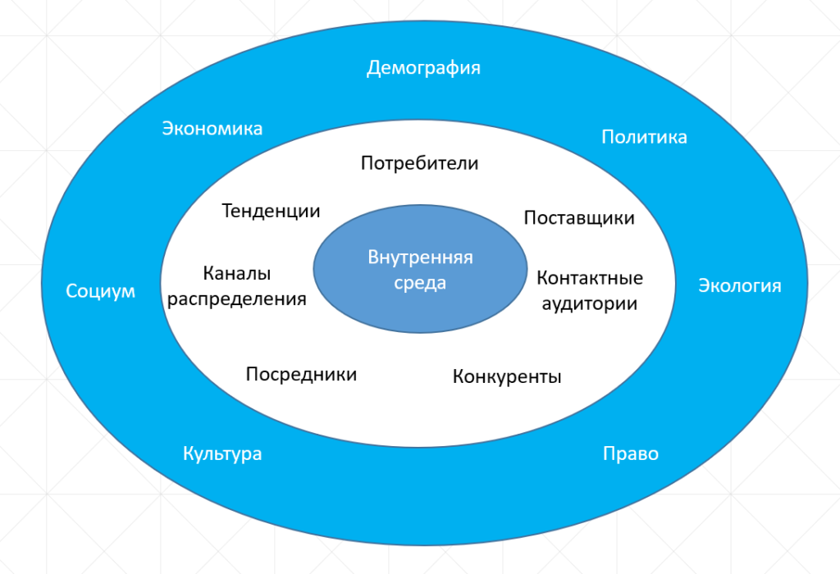
Сбор информации об объекте практики и анализ содержания источников
Пример заполнения
Факторы микро- и макро- среды
Рисунок 2. Факторы микро- и макро- среды торговой организации

Slide 19

Экспериментально-практическая работа
Приобретение необходимых умений и практического опыта работы
по специальности в рамках освоения вида деятельности
ВД 1. Организация и осуществление торговой деятельности

Slide 20
Экспериментально-практическая работа
Пример заполнения
Анализ и оценка хозяйственных связей с поставщиками и потребителями товаров и услуг
Ознакомиться с порядком заключения хозяйственных договоров и методов организации коммерческих связей в исследуемой торговой организации:
    исследовать принципы работы с деловыми партнерами и способы установления контактов с субъектами товарного рынка;
выявить возможные критерии выбора поставщиков;
изучить порядок работы с поставщиками товаров и основы документального оформления договора поставки;
выявить перечень основных поставщиков организации, определить характер коммерческих связей с поставщиками (отразить в таблице 5 «Основные поставщики»).

Slide 21
Экспериментально-практическая работа
Пример заполнения
Анализ и оценка хозяйственных связей с поставщиками и потребителями товаров и услуг
Охарактеризовать виды договоров в торговле.
Представить схему последовательности действий при заключении договоров.
Изучить организацию, порядок и сроки заключения договора-поставки, купли-продажи (контрактов, сделок, закупочных актов и др.), описать последовательность действий при заключении договоров.
Исследовать технологии установления контактов с потребителями товаров и услуг.
Установить методы стимулирования сбыта потребительских товаров и услуг.

Slide 22
Экспериментально-практическая работа
Пример заполнения
Анализ материально-технической базы торговой организации
Дать характеристику материально-технической базы торговой организации (место расположения торговой организации и доступность его для покупателей; архитектурное решение фасада здания; размер торговой и складской площадей, состав торгово-технологического оборудования).
Исследовать и охарактеризовать основные группы помещений (торговые и неторговые).
Описать планировку торгового зала магазина – объекта прохождения практики (выявить виды и принципы планировочных решений).
Провести анализ площади торгового зала, определить установочную и экспозиционную площади.

Slide 23
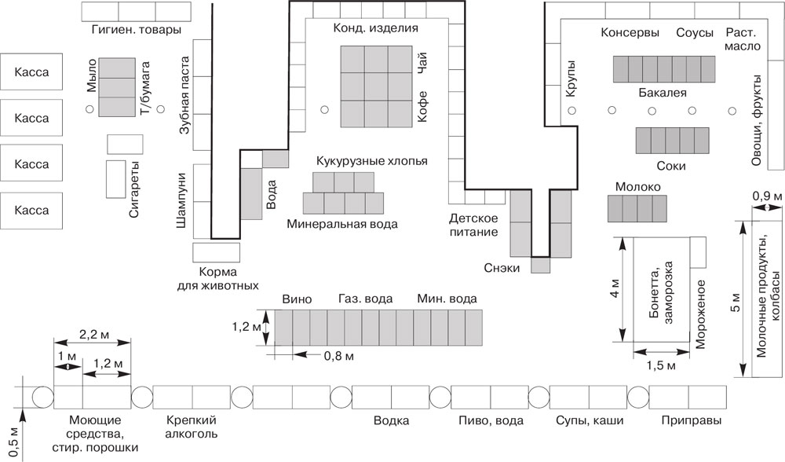
Рисунок 3. Пример планировки торгового зала

Slide 24
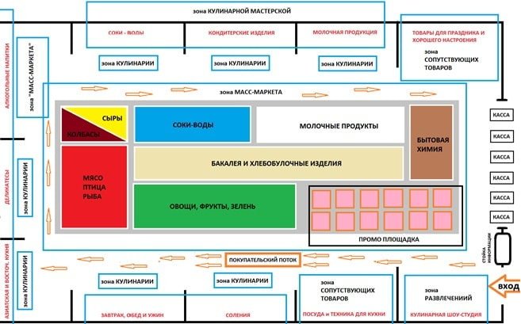
Рисунок 4. Пример оформления планограммы магазина

Slide 25
Экспериментально-практическая работа
Пример заполнения
Оценка работы по оформлению и проверке закупочной документации
Дать оценку применяемых в торговой организации методов оптовых (розничных) продаж:
изучить работу по оформлению и проверке закупочной документации, в том числе с использованием электронного документооборота и сквозных цифровых технологий;
выбрать на сайте ООО «РТС–тендер» 5 закупок (коммерческих, для государственных и муниципальных нужд), в которых торговое предприятие может выступить поставщиком; закупки следует выбирать с учетом реализуемого ассортимента товаров предприятия;
изучить по каждой выбранной закупке прилагаемую документацию, заполнить 1 (один) проект договора/ контракта от торговой организации; результаты оформить в виде таблиц, приложить заполненный проект договора / контракта с приложением (спецификацией).

Slide 26
Экспериментально-практическая работа
Пример заполнения
Оформление и проверка закупочной документации
Заполните таблицу 6 «Анализ закупочной документации»:
№ п/п | Закупка № | Документы
 |  | Описание объекта закупки | Обоснование НМЦК | Требование к содержанию и составу заявки на участие в закупке | Проект контракта / договора | Порядок рассмотрения и оценки заявок | Иные документы
0 (пример) | 0372200266924000025 в ЕИС |  |  |  |  |  | Автоматический контроль
1
2
3

Slide 27
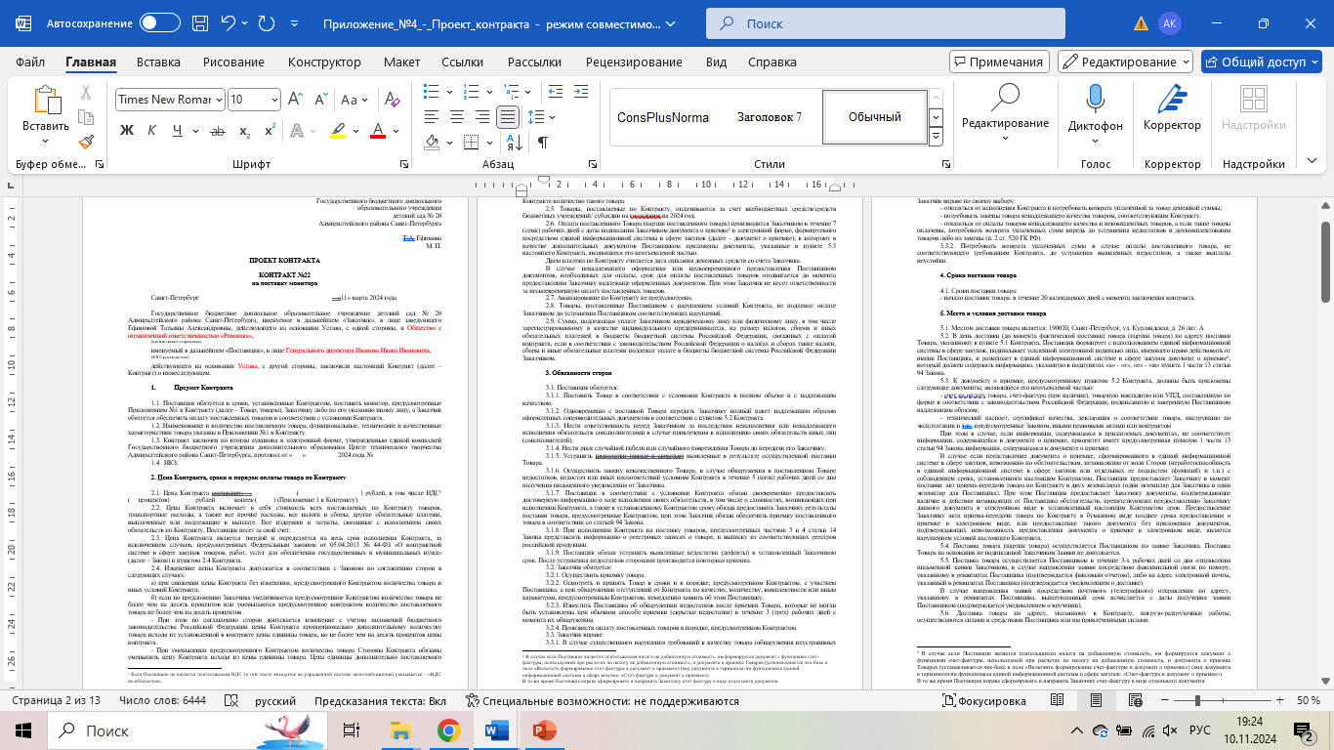
Экспериментально-практическая работа
Пример заполнения
Оформление и проверка закупочной документации
Проект контракта по закупке №0372200266924000025:

Slide 28
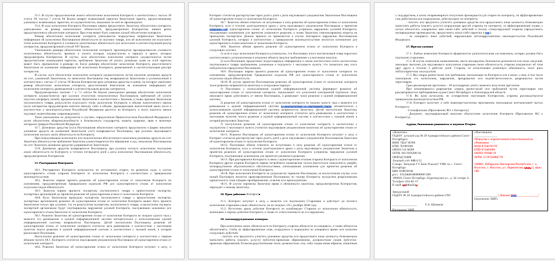
Экспериментально-практическая работа
Пример заполнения
Оформление и проверка закупочной документации
Проект контракта по закупке №0372200266924000025 (продолжение):

Slide 29
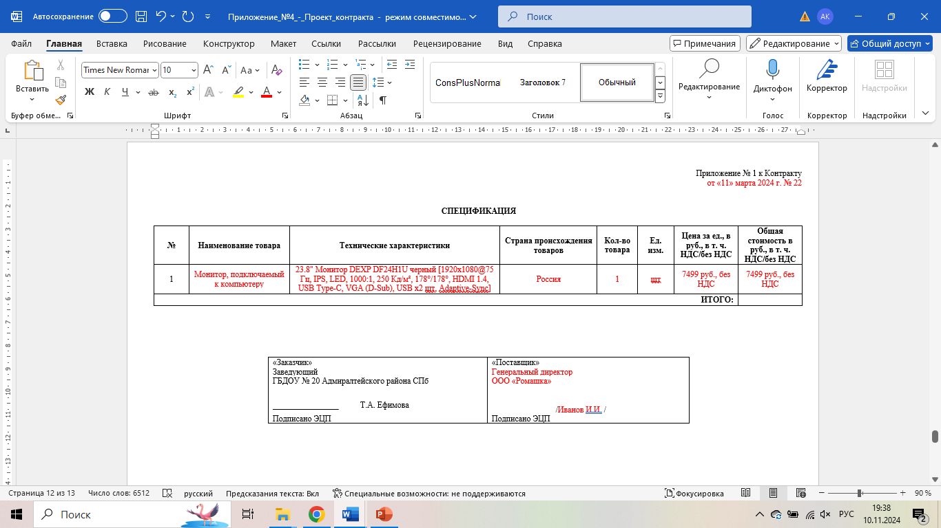
Экспериментально-практическая работа
Пример заполнения
Оформление и проверка закупочной документации
Проект контракта по закупке №0372200266924000025 (продолжение, спецификация):

Slide 30
Экспериментально-практическая работа
Пример заполнения
Анализ подготовки к заключению внешнеторгового контракта
Ознакомиться и охарактеризовать торгово-сбытовую деятельность на внешнем рынке:
описать импортно-экспортные операции на внешнем рынке РФ и определить динамику показателей импорта и экспорта товаров за отчетный и за базовый периоды;
изучить законодательную основу и нормативно-правовые акты, регламентирующие внешнеэкономическую деятельность.
Кратко охарактеризовать положения Законов РФ: "О таможенном тарифе", "О валютном регулировании и контроле", "О государственном регулировании внешнеторговой деятельности", Таможенного кодекса и др., международные договоры в сфере внешнеэкономической деятельности, запреты и ограничения в рамках ЕАЭС.

Slide 31
Экспериментально-практическая работа
Пример заполнения
Анализ и оценка торгово-технологических процессов и операций в организации
Выявить основные этапы товародвижения из сферы производства в сферу потребления на примере организации и составить схему торгового-технологического процесса на предприятии;
Описать формы товароснабжения торгового предприятия;
Составить схему каналов товародвижения основной товарной группы;
Охарактеризовать уровни каналов товародвижения, раскрыть их место географической дислокации (расположения).

Slide 32
Экспериментально-практическая работа
Пример заполнения
Анализ и оценка торгово-технологических процессов и операций в организации
Описать виды маршрутов завоза товаров в торговую сеть и составить схему маршрутизации;
Охарактеризовать способ хранения товаров на складе предприятия – базы практики (разместить фото склада);
Ознакомиться с устройством склада: составом помещений, общей и полезной складской площадью, технической оснащенностью склада, системой охраны склада, системой охраны труда и противопожарной безопасностью;
Ознакомиться с товаросопроводительными документами;
Составить проект делового письма поставщику при расхождении в количестве и качестве товаров и тары.

Slide 33
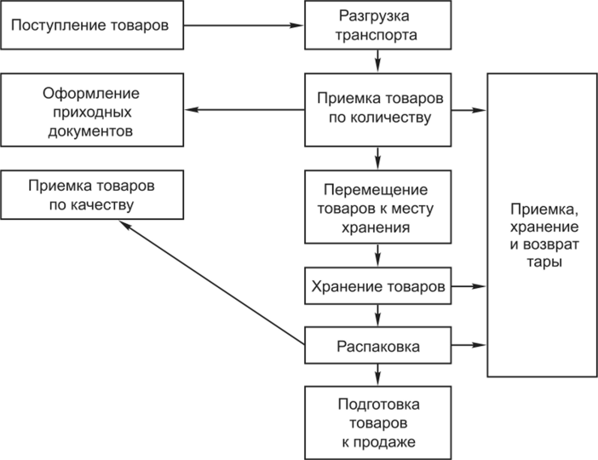
Этапы торгово-технологического процесса
Пример заполнения
Рисунок 5. Пример оформления этапов торгово-технологического процесса

Slide 34
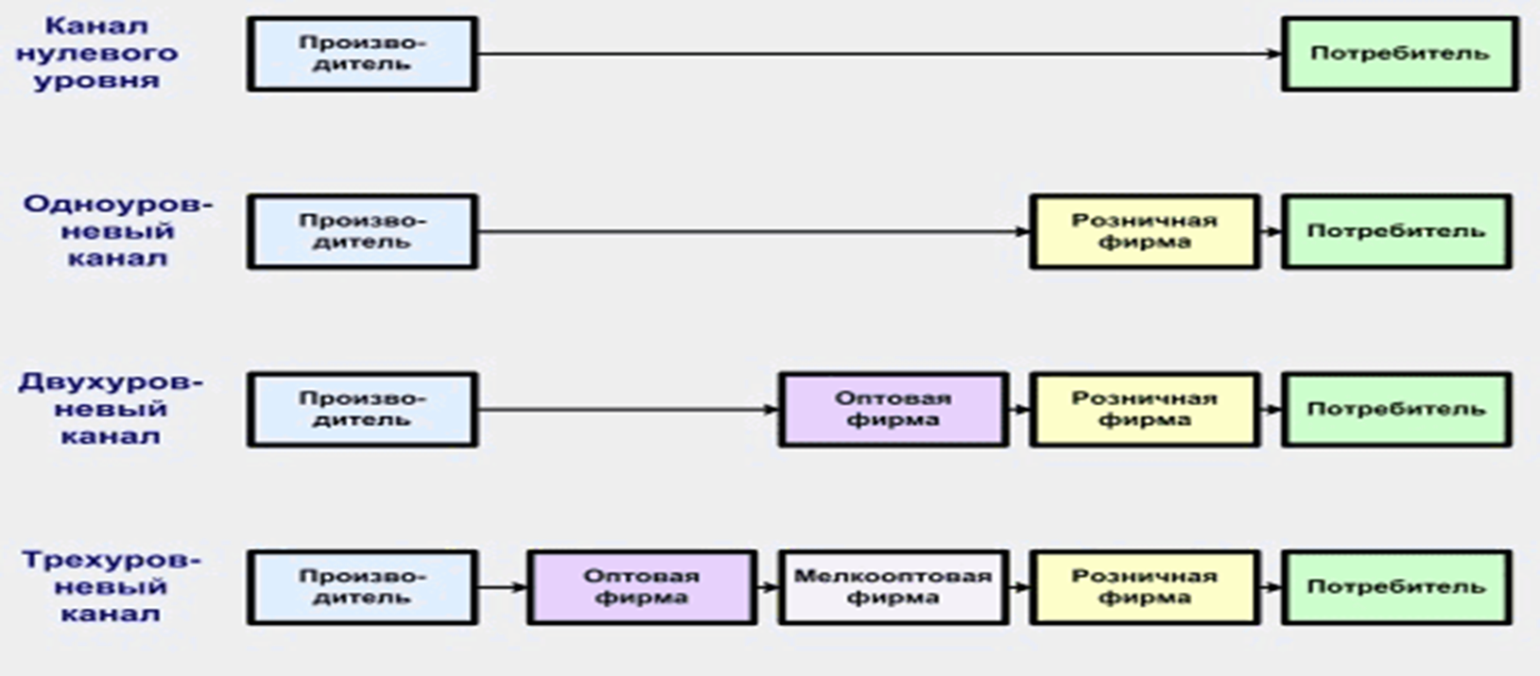
Анализ и оценка торгово-технологических процессов и операций в организации
Пример заполнения
Рисунок 6. Каналы товародвижения

Slide 35
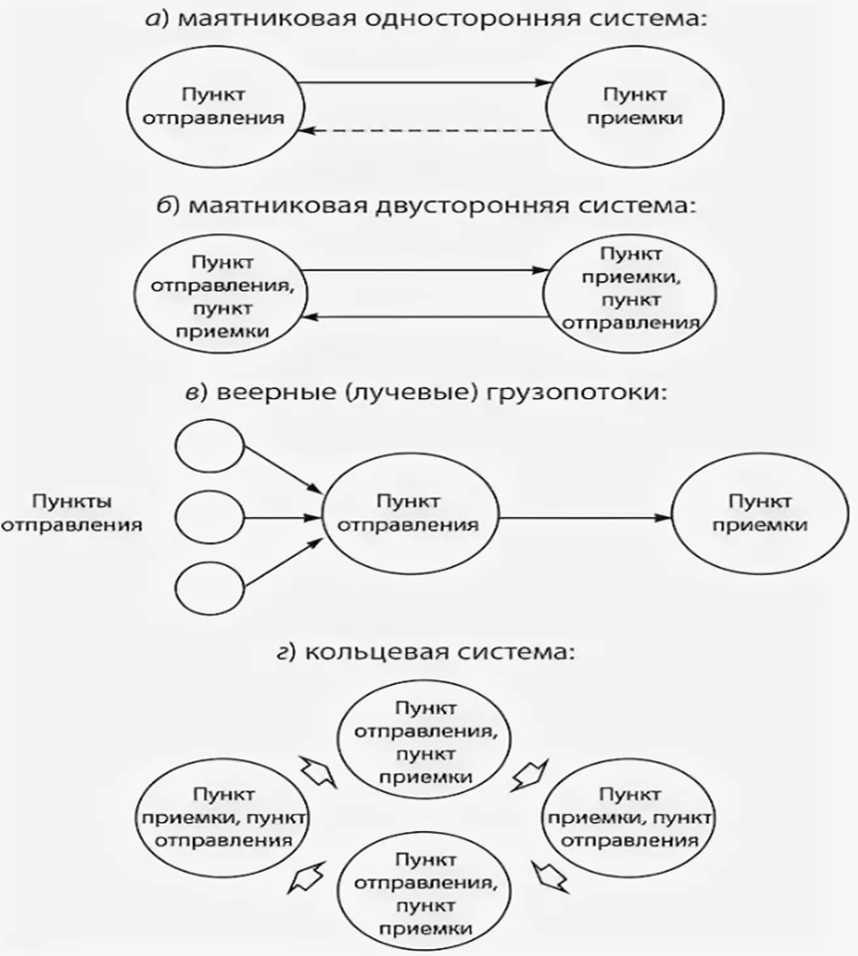
Виды маршрутов доставки
Пример заполнения
Рисунок 7. Виды маршрутов доставки

Slide 36

Виды маршрутов доставки

Slide 37
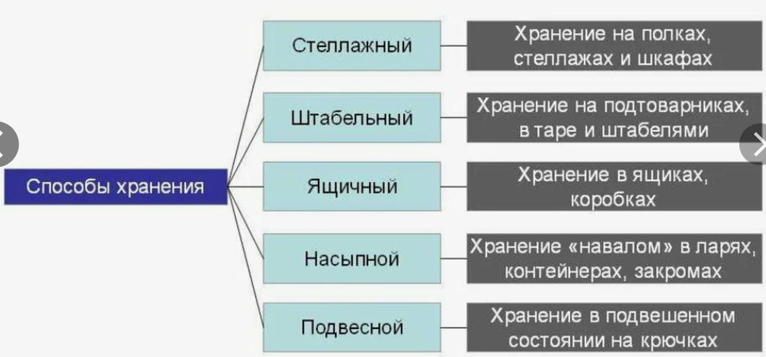
Способы хранения товаров на складе
Пример заполнения
Рисунок 8. Способы хранения товаров на складе предприятия

Slide 38
Оценка складских операций, принципов и условий размещения и хранения товарных запасов на складе
Дать характеристику складских операций: описание вида склада, функций, операции по движению товаров на складе, способов и принципов размещения товаров на складе, описание условий хранения товарных запасов на складе;
Принять участие в организации приемки товаров на складе;
Принять участие в организации размещения и укладки товаров на складе как непременном условии рациональной организации внутрискладского технологического процесса, описать виды укладки товаров;
Определить критерии оценки оптимального варианта: произвести расчет показателей эффективности использования складской площади.
Ks = Sгр./S о.с. , где Sгр. - площадь, занятая под складирование (кв.м), Sо.с. - общая площадь склада (кв.м.).

Slide 39
Обработка и анализ полученной информации об объекте практики
Осуществить комплексный анализ полученной информации, разработать свои предложения и рекомендации по профессиональному модулю ПМ.01 Организация и осуществление торговой деятельности, в том числе:
осуществить поиск и анализ отзывов в сети интернет об организации и качестве предоставляемых товаров и услуг;
представить результаты анализа экономических показателей в форме таблицы.
Сформулировать выводы по результатам анализа.

Slide 40
Анализ экономических показателей торговой деятельности
Обработка и анализ полученной информации об объекте практики
Проанализировать показатели общего объема товарооборота предприятия и его товарной структуры;
Рассчитать долю товарных групп в общем объеме товарооборота и темп роста продаж в анализируемой торговой организации. Результаты отразить в табличной форме;
Составить анализ эффективности торговой деятельности организации – объекта практики;
Проанализировать основные показатели экономической деятельности торговой организации «…» за последние два календарных года.

Slide 41
Анализ экономических показателей торговой деятельности
Обработка и анализ полученной информации об объекте практики
Представьте результаты анализа экономических показателей в форме таблицы и сделайте выводы об устойчивости функционирования организации на основании сложившихся темпов роста исследуемых показателей;
Сделайте вывод по результатам расчетов.

Slide 42
Обработка и систематизация полученного фактического материала
Основные показатели экономической деятельности торгового предприятия «…» за два последних года
Показатели | Значение |  | Отклонение +, – | Темп роста | Доля товарной группы
 | 20__ | 20__ | 20__/20__
Выручка от реализации продукции, тыс. руб., В том числе, по товарным группам: - -
Себестоимость товаров, тыс. руб.
Прибыль от реализации продаж, тыс. руб.
Уровень рентабельности, %

Slide 43
Обработка и систематизация полученного фактического материала
Основные показатели экономической деятельности торгового предприятия «…» за два последних года
Товарная группа | Выручка от реализации, тыс. руб | Доля товарной группы в общем объеме товарооборота (%) | Группа АВС
 | 20__
1.
2.
3. и т.д.
Всего

Slide 44
Отчетный этап
Выводы о результатах прохождения производственной практики
Осуществить комплексный анализ полученной информации, сформулировать выводы по результатам прохождения производственной практики.
Разработать свои предложения и рекомендации на основе проведенного анализа, сравнения полученных в процессе обучения теоретических знаний с навыками, полученными в период прохождения производственной практики.
Сформулировать самостоятельные выводы по результатам проведенного анализа.

